Slide 1

西学东渐
与
东学西被
丝绸之路 第三组

Slide 2
西学东渐
——背景及其影响
01
研究思路与方法
(Research Thoughts and Methods)
02
03
关键技术与实现难点
( Tackling in Key Technologies)
目录
contents
04
研究成果与应用
(Achievement &Application
05
相关建议与论文总结
(Suggestions and Summary)

Slide 3
01
西学东渐
——背景及其影响
文献来源：
罗本琦,方国根.明末“西学东渐”的缘起申说[J].学术交流,2021(12):177-185+187.

Slide 4
1
西学东渐
背景与原因
明末西学东渐——“适应性传教路线”(和平的方式与相对平等的态度)
基础——中国国情
强大实力保障+活跃社会思潮
直接原因——耶稣会士的不懈努力
传教原因："促使最古老世界的人民皈依基督教"
方济格·沙勿略1552年8月达广东沿海
内在动力——资本驱动下的欧洲殖民主义扩张的需要
葡萄牙人1511年左右占领马六甲随后在中国东南沿海活动
根本原因——生产力的革命
04

Slide 5
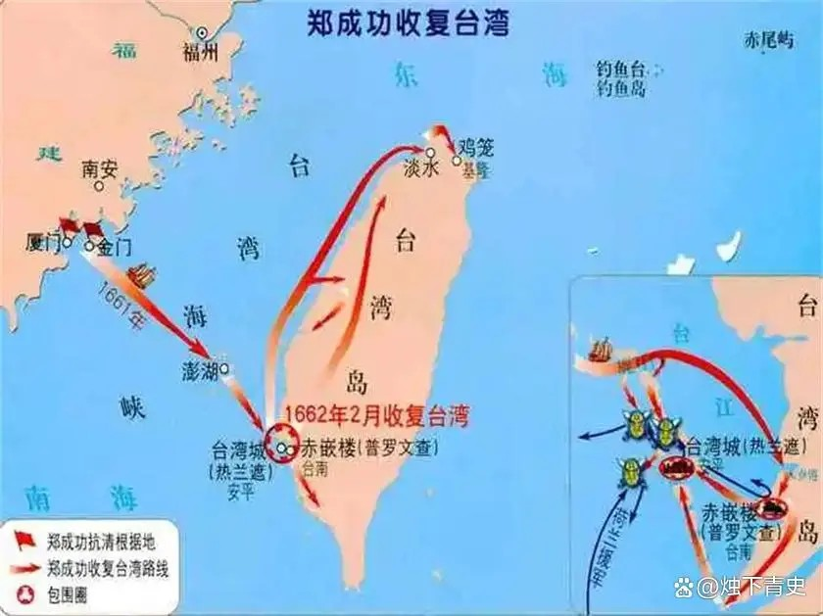
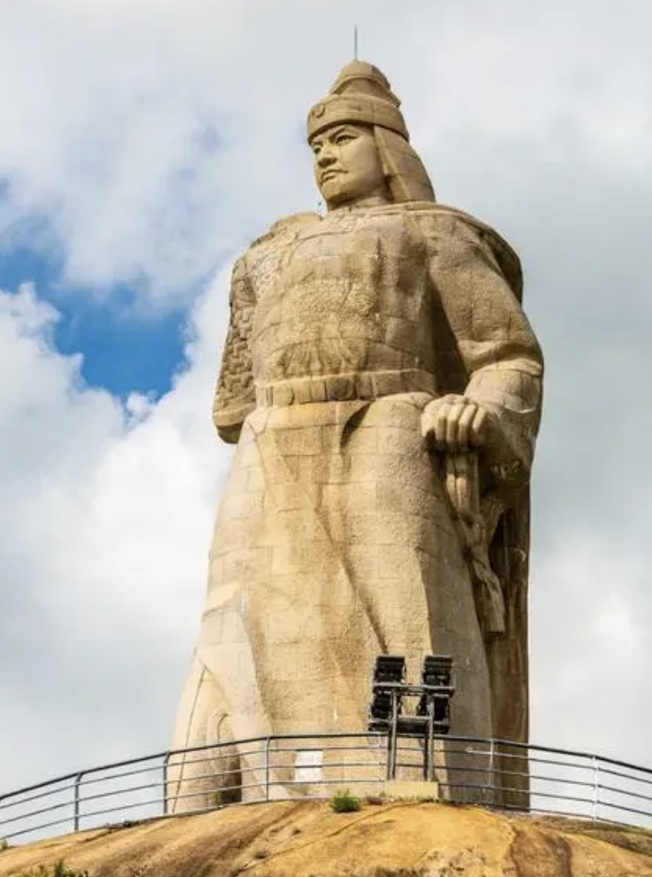
1
西学东渐
背景与原因
04

Slide 6

1
西学东渐
影响与启示
好的一方面：
科技发展、思想启蒙、教育改革、文化交流
坏的一方面：
文化冲击、盲目崇拜、社会动荡、经济侵略
05

Slide 7
02
研究思路与方法
(Research Thoughts and Methods)
研究思路
研究方向
研究方案可行性说明

Slide 8
2
研究思路与方法
(Research Thoughts and Methods)
研究思路
关键词
关键词
关键词
关键词
点击此处更换文本点击此处更换文本点击此处更换文本
点击此处更换文本点击此处更换文本点击此处更换文本
点击此处更换文本点击此处更换文本点击此处更换文本
点击此处更换文本点击此处更换文本点击此处更换文本
08

Slide 9
2
研究思路与方法
(Research Thoughts and Methods)
研究方向
标题文本预设
标题文本预设
标题文本预设
点击此处更换文本
点击此处更换文本
点击此处更换文本
标题文本预设
标题文本预设
标题文本预设
标题文本预设
标题文本预设
标题文本预设
标题文本预设
点击此处更换文本
点击此处更换文本
09

Slide 10
2
研究思路与方法
(Research Thoughts and Methods)
研究方案可行性说明
标题文本预设
标题文本预设
点击此处更换文本点击此处更换文本点击此处更换文本
点击此处更换文本点击此处更换文本点击此处更换文本
标题文本预设
标题文本预设
点击此处更换文本点击此处更换文本点击此处更换文本
点击此处更换文本点击此处更换文本点击此处更换文本
10

Slide 11
03
关键技术与实现难点
( Tackling in Key Technologies)
关键技术
实现难点
完成实践

Slide 12



3
关键技术与实现难点
( Tackling in Key Technologies)
关键技术
标题文本预设
标题文本预设
标题文本预设
点击此处更换文本点击此处更换文本点击此处更换文本
点击此处更换文本点击此处更换文本点击此处更换文本
点击此处更换文本点击此处更换文本点击此处更换文本
12

Slide 13





3
关键技术与实现难点
( Tackling in Key Technologies)
实现难点
标题文本预设
点击此处更换文本点击此处更换文本点击此处更换文本
标题文本预设
点击此处更换文本点击此处更换文本点击此处更换文本
标题文本预设
点击此处更换文本点击此处更换文本点击此处更换文本
13

Slide 14
3
关键技术与实现难点
( Tackling in Key Technologies)
完成实践
标题文本预设
标题文本预设
标题文本预设
标题文本预设
标题文本预设
点击此处更换文本点击此处更换文本点击此处更换文本
点击此处更换文本点击此处更换文本点击此处更换文本
点击此处更换文本点击此处更换文本点击此处更换文本
点击此处更换文本点击此处更换文本点击此处更换文本
点击此处更换文本点击此处更换文本点击此处更换文本
14

Slide 15
04
研究成果与应用
(Achievement & Application)
研究目标
研究成果
应用前景

Slide 16
4
研究成果与应用
Achievement & Application
研究目标
标题文本预设
标题文本预设
标题文本预设
标题文本预设
标题文本预设
标题文本预设
标题文本预设
标题文本预设
点击此处更换文本点击此处更换文本点击此处更换文本点击此处更换文本点击此处更换文本点击此处更换文本点击此处更换文本点击此处更换文本点击此处更换文本
16

Slide 17




4
研究成果与应用
Achievement & Application
研究成果
标题文本预设
标题文本预设
点击此处更换文本点击此处更换文本点击此处更换文本
点击此处更换文本点击此处更换文本点击此处更换文本
标题文本预设
标题文本预设
点击此处更换文本点击此处更换文本点击此处更换文本
点击此处更换文本点击此处更换文本点击此处更换文本
17

Slide 18

4
研究成果与应用
Achievement & Application
应用前景
标题文本预设
点击此处更换文本点击此处更换文本点击此处更换文本
标题文本预设
点击此处更换文本点击此处更换文本点击此处更换文本
标题文本预设
点击此处更换文本点击此处更换文本点击此处更换文本
18

Slide 19
05
相关建议与论文总结
(Suggestions and Summary)
问题评估
相关对策
研究总结

Slide 20

5
相关建议与论文总结
(Suggestions and Summary)
问题评估
点击此处更换文本点击此处更换文本点击此处更换文本点击此处更换文本点击此处更换文本点击此处更换文本点击此处更换文本点击此处更换文本点击此处更换文本
标题文本预设
点击此处更换文本点击此处更换文本点击此处更换文本
标题文本预设
标题文本预设
点击此处更换文本点击此处更换文本点击此处更换文本
20

Slide 21
5
相关建议与论文总结
(Suggestions and Summary)
相关对策
标题文本预设
标题文本预设
点击此处更换文本点击此处更换文本点击此处更换文本
点击此处更换文本点击此处更换文本点击此处更换文本
标题文本预设
标题文本预设
点击此处更换文本点击此处更换文本点击此处更换文本
点击此处更换文本点击此处更换文本点击此处更换文本
21

Slide 22

5
相关建议与论文总结
(Suggestions and Summary)
研究总结
点击此处更换文本点击此处更换文本点击此处更换文本点击此处更换文本点击此处更换文本点击此处更换文本
点击此处更换文本点击此处更换文本点击此处更换文本
点击此处更换文本点击此处更换文本点击此处更换文本
21

Slide 23
5
选题背景及意义
Background &Significance
研究总结
标题文本预设
标题文本预设
点击此处更换文本点击此处更换文本点击此处更换文本
点击此处更换文本点击此处更换文本点击此处更换文本
标题文本预设
点击此处更换文本点击此处更换文本点击此处更换文本
标题文本预设
点击此处更换文本点击此处更换文本点击此处更换文本
06

Slide 24
谢谢
答辩人：青课 时间：XXXX
指导老师：青课
过

